Slide 1


Tecnológico Nacional de México
Instituto Tecnológico de Frontera Comalapa
Reporte de práctica
Programación web
Alumna: Gleysi Yoselin Escobedo López
Semestre: 8
Número de control: 22270456
Carrera: Ingeniería en Sistemas Computacionales
Docente: Ing. Francisco Javier Velázquez Mingo
Fecha de entrega: 12 de junio de 2026

Slide 2
Contenido
Introducción……………………………………………………………..……………3
Justificación……………………………………………………………..……………4
Creación de requisitos_documento ……………………………………….………5
Inserción de datos en requisitos_documento …………………………………….6
Políticas requisitos_documento ……………………………………………………7
Dashboard alumno-Mostrar requisitos……..……...…………..…………………8-9
Solicitudes.service-Mostrar requisitos……..……...…………..…………………10-11
Dashboard Alumno-Mostrar estado de solicitudes….…………………12
Enviar requisitos solicitados………..……...…………..…………………13-14
Despliegue en Azure………………..……...…………..…………………15-21
Conclusión…………………………………………………………………………....22
Fuentes de información………………………..…………………………………....23

Slide 3
Introducción
El presente reporte describe el avance final y despliegue del proyecto "SolicitaTec", una aplicación web diseñada para la gestión y solicitud de documentos académicos en el Instituto Tecnológico de Frontera Comalapa. En esta fase del desarrollo, el enfoque principal consistió en mejorar y asegurar la interacción entre el usuario y el sistema mediante la implementación de una base de datos dinámica en Supabase para el manejo de requisitos específicos por trámite. Asimismo, se terminó con el despliegue de la infraestructura en la plataforma Microsoft Azure, el documento el procedimiento seguido.

Slide 4
Justificación
La creación de la aplicación web SolicitaTec surge de la necesidad de modernizar este proceso dentro del Instituto Tecnológico de Frontera Comalapa. La importancia de este proyecto radica en su capacidad para transformar una gestión tradicional, brindando accesibilidad total para que los alumnos consulten requisitos y suban documentación desde cualquier lugar, al mismo tiempo que permite el seguimiento en tiempo real de los estados de cada trámite, para tener la certeza de cuándo estará listo. Para el desarrollo de este proyecto se utilizó el framework Angular para una interfaz de usuario dinámica, para el backend se integró Supabase, que permitió estructurar las reglas y requisitos específicos de cada documento.

Slide 5
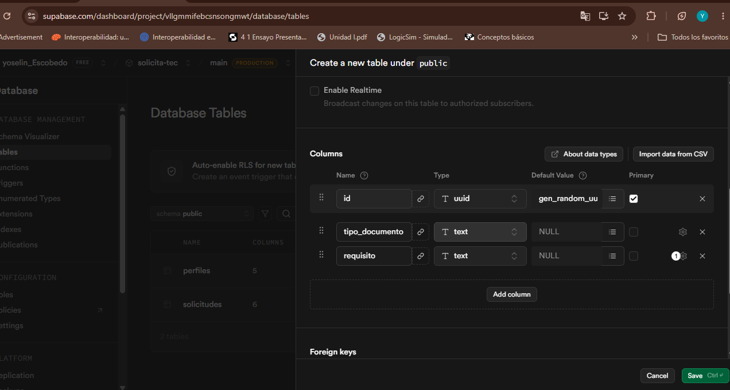
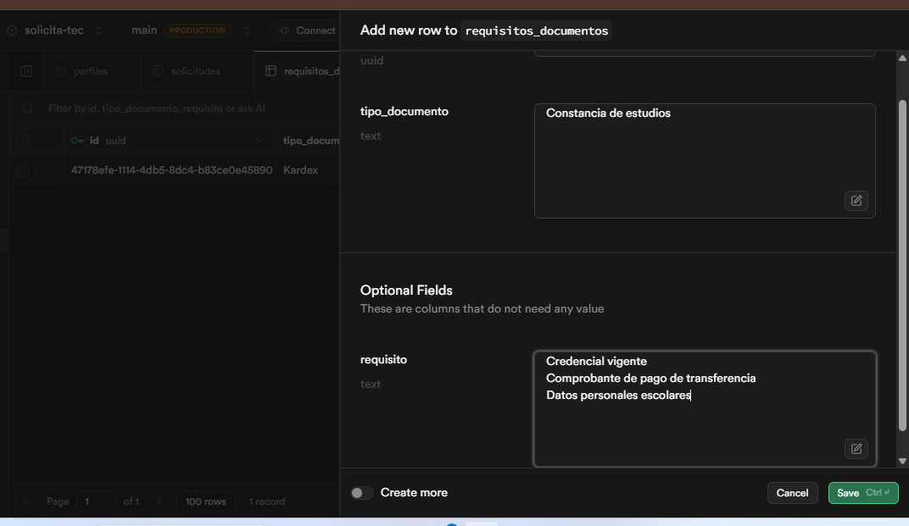
Creación de requisitos_documento
Para añadir más funcionalidades a la aplicación web se creó una nueva tabla “”requisitos_documentos”.
La tabla cuenta con tres columnas:
Id
Tipo_documento
Requisito
Esta tabla será encargada de mantener almacenado los requisitos para la solicitud de cualquier documento para mostrarlo en pantalla cuando el alumno hace la solicitud.

Slide 6
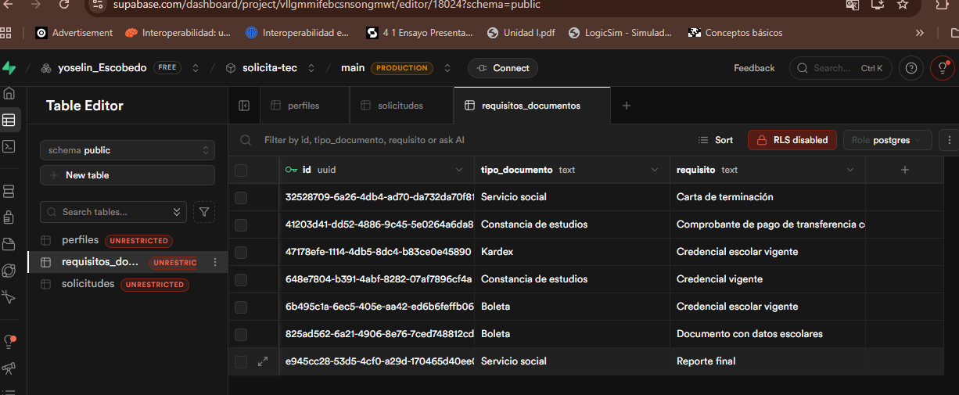
Inserción de datos en requisitos_documento
Los datos para esta tabla se añadieron directamente en supabase.
En cada fila se especificó el tipo de documento y el requisito, en caso de existir más de un requisito se debe incluir uno por fila.
En el panel de alumno se mostrarán en forma de lista los requerimientos, esto se obtiene de la base de datos.

Slide 7
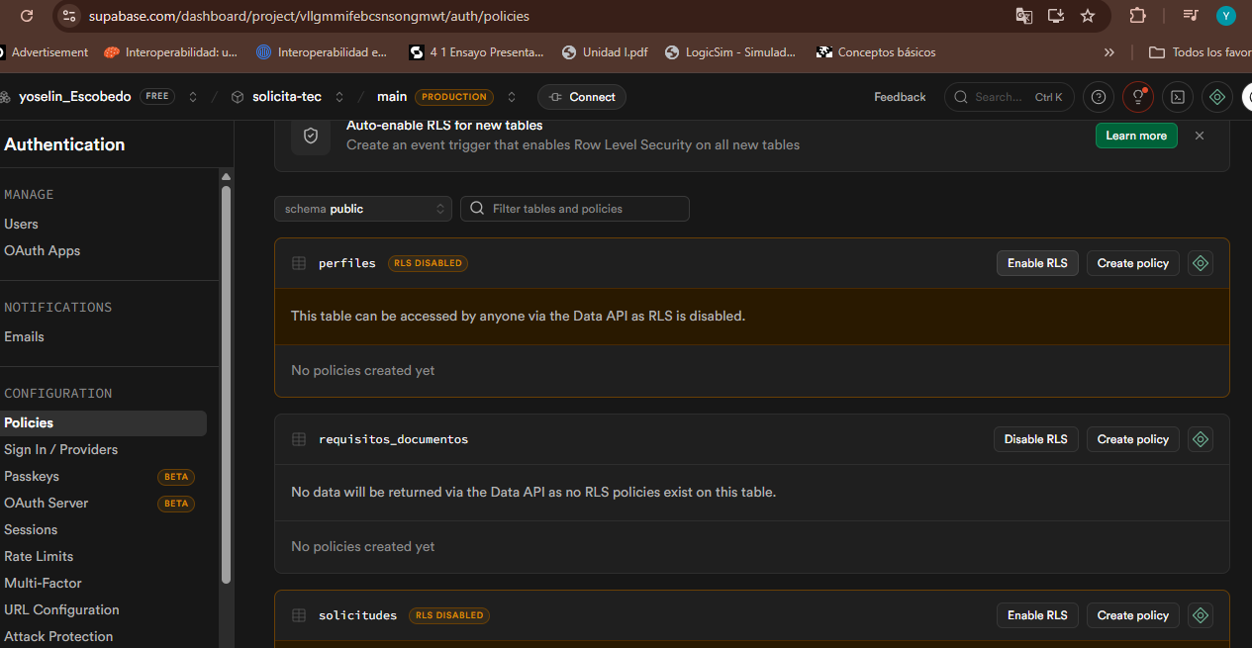
Políticas requisitos_documento
Nos dirigimos a políticas para deshabilitar RLS para que los datos puedan leerse y mostrarse en pantalla del alumno cuando se necesite.

Slide 8
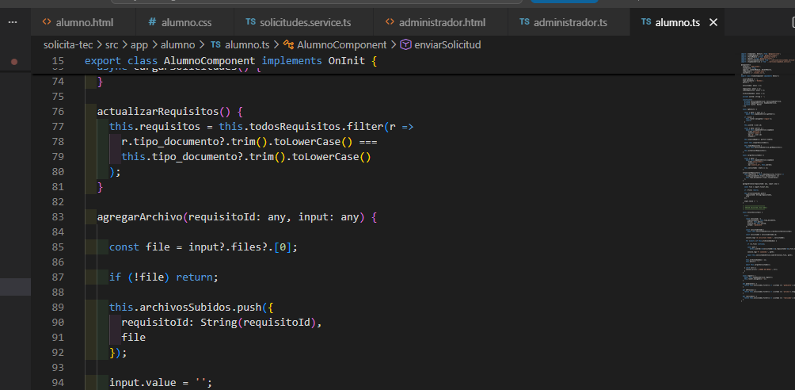
Dashboard alumno
Mostrar requisitos
El dashboard se construye dentro de un componente llamado alumno.ts.
Este componente se ha abordado en avances anteriores, sin embargo en esta ocasión se realizaron últimos ajustes, por ejemplo mostrar un menú desplegable de documentos y al seleccionar uno muestre la lista de requisitos.

Slide 9
Dashboard alumno
Mostrar requisitos
3. Se compone de 4 principales: autenticación de usuario, cargar información del alumno, se cargan las solicitudes del usuario desde Supabase y funciones del dashboard.
4.actualizarRequisitos() filtra requisitos según el tipo de documento seleccionado.
5. agregarArchivo(requisitoId, input) toma el archivo seleccionado y lo guarda en el arreglo archivosSubidos

Slide 10
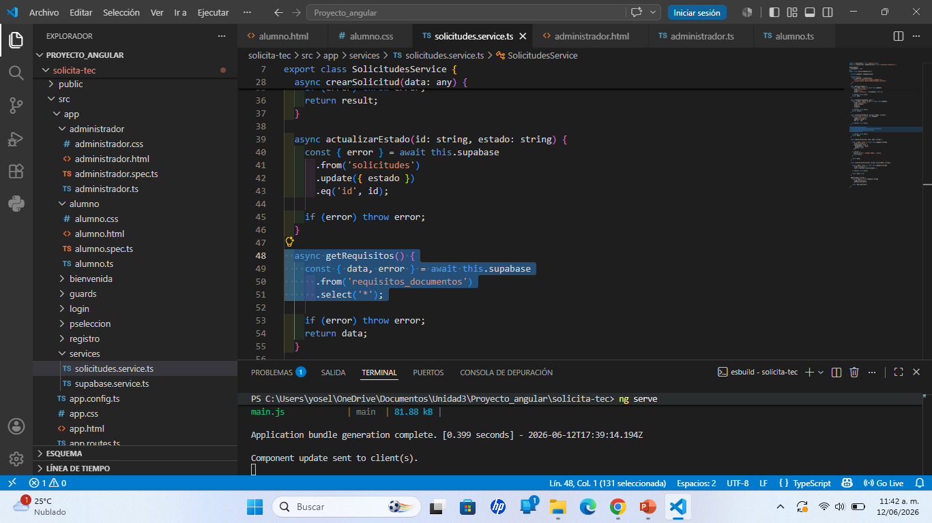
Solicitudes.service
Mostrar requisitos
Este servicio es la parte que conecta el dashboard con la base de datos de Supabase, por lo tanto es una pieza clave para mostrar los requisitos. Entonces también es necesario realizar alguna modificaciones en este archivo.
Se usó getRequisitos() para conectar con Supabase, leer la tabla “requisitos_documentos” leer la tabla: requisitos_documentos con todos los requisitos guardados.

Slide 11
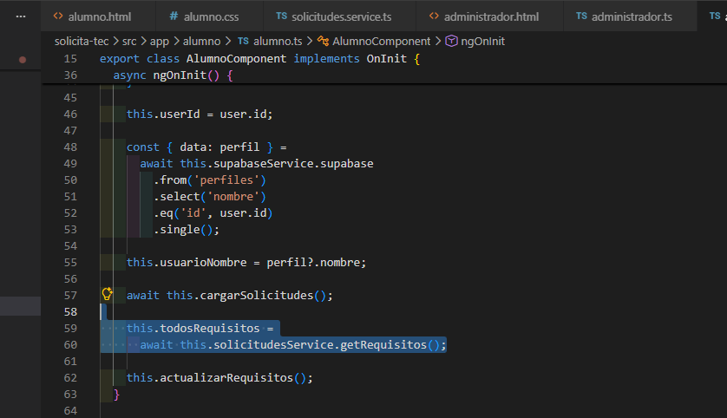
Solicitudes.service
Mostrar requisitos
En Alumno.ts se aplica esto:
this.todosRequisitos = await this.solicitudesService.getRequisitos();
Esto indica que el servicio trae los datos desde SupabaseEl componente los guarda en todosRequisitos

Slide 12
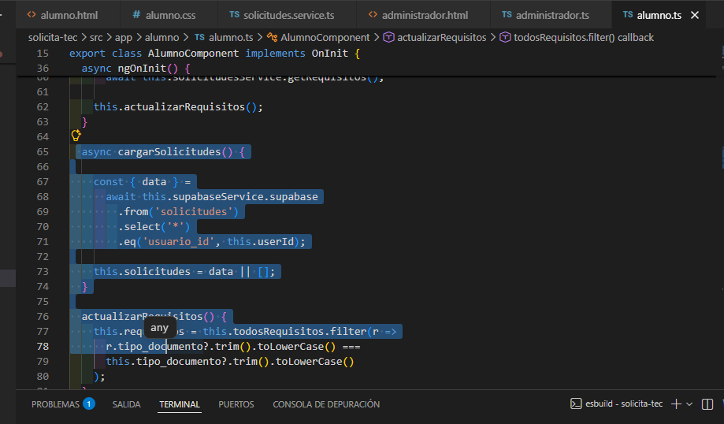
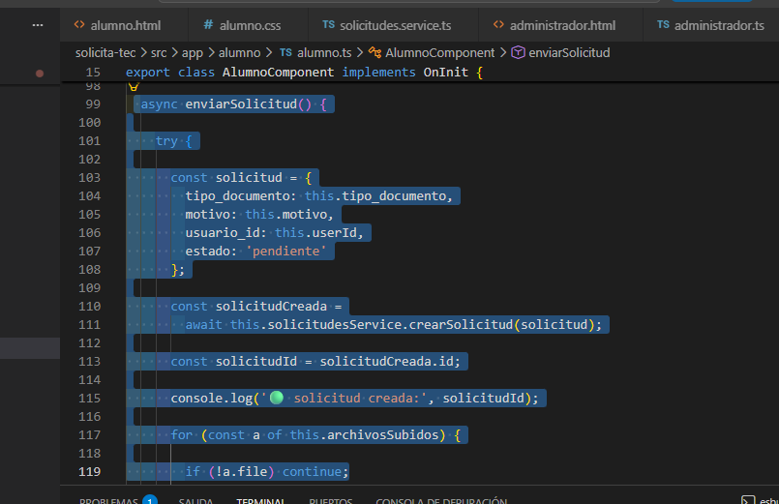
Dashboard Alumno
Mostrar estado de solicitudes
1. En el método async cargarSolicitudes conecta a Supabase y filtra solo las solicitudes del alumno logueado.
2. Dentro del método enviar solicitud, en const se define el estado inicial para todas las solicitudes como "pendiente“, esto cambiará cuando el administrador interactúe con ella.

Slide 13
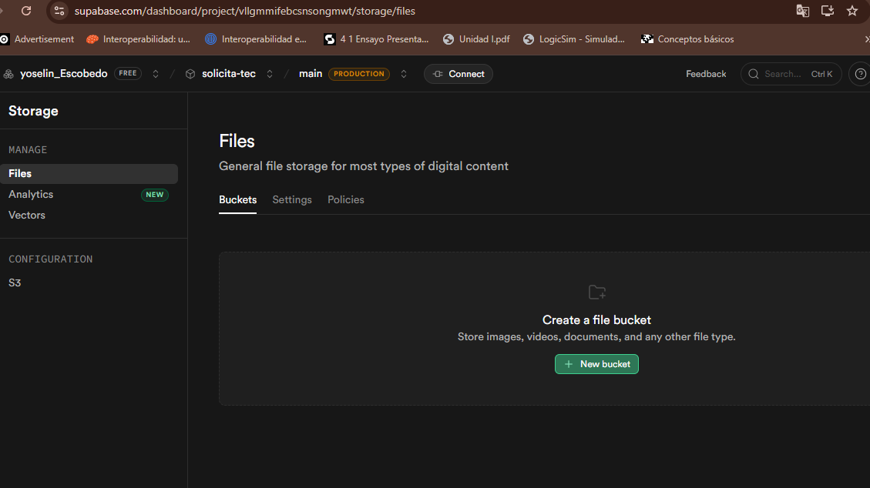
Enviar requisitos solicitados
Para mejorar la aplicación web se pretende aplicar esta función para que el administrador visualice los datos solicitados para elaborar el documento. En este caso por el momento solo se configuró en el lado del alumno.
Para seguir con esta propuesta se creó un bucket en storage de Supabase.

Slide 14
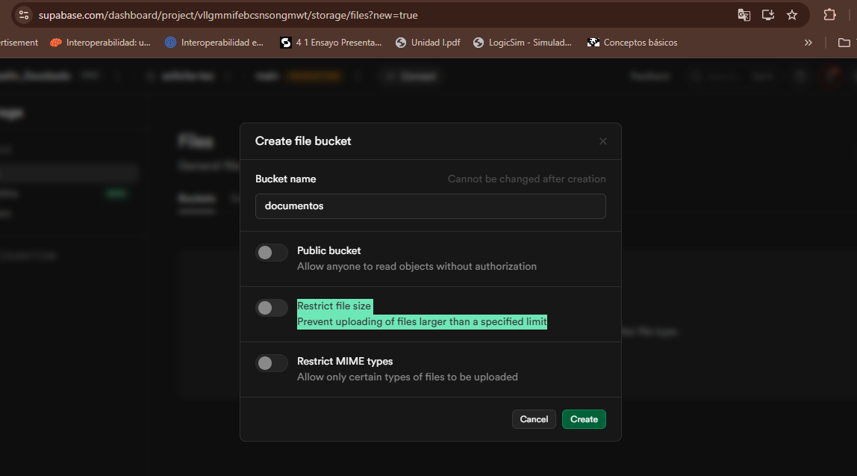
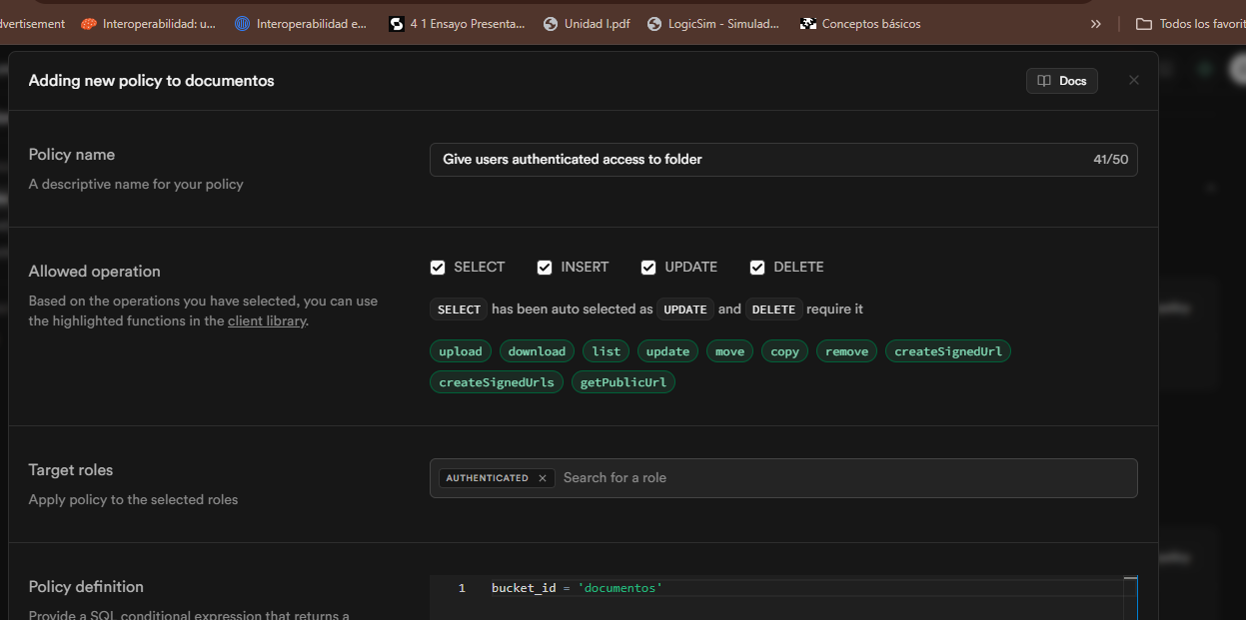
Enviar requisitos solicitados
El bucket se nombró “documentos”.
También se dejaron las configuraciones por defecto.
En políticas se especificó que el usuario tiene permiso de subir, descargar y editar documentos, siempre y cuando sea un usuario autenticado.

Slide 15
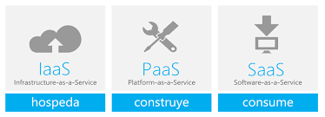
APLICANDO SERVICIOS DE CÓMPUTO EN LA NUBE PARA EL DESPLIEGUE DE LA APLICACIÓN WEB

Slide 16
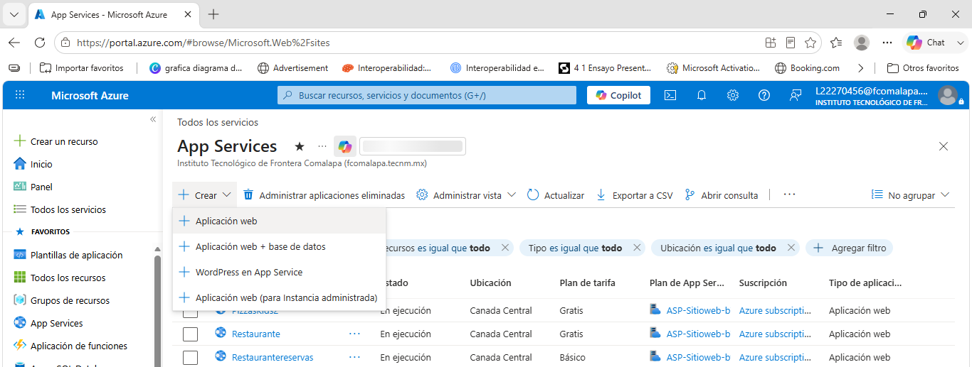
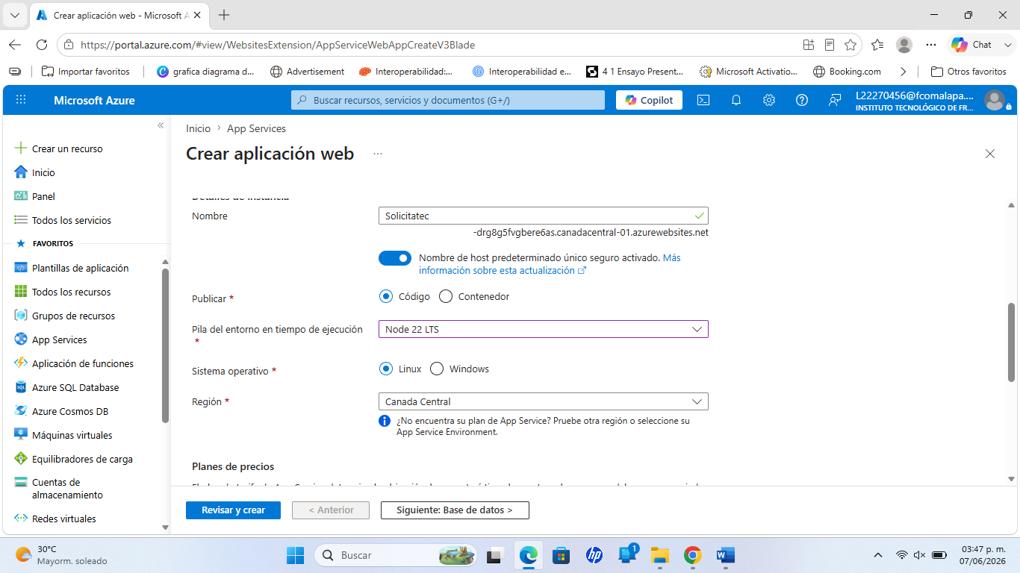
Despliegue en Azure
Se utilizó el servicio App Service para crear una nueva aplicación web.
Para completar los campos necesarios se creó un nuevo grupo de recursos para alojar esta aplicación. Además de nombrar la aplicación, también se eligió el entorno de ejecución;
para este caso el proyecto que se utilizó fue desarrollado con Angular y una base de datos en Supabase, por lo tanto, se eligió la opción Node 22 LTS.

Slide 17
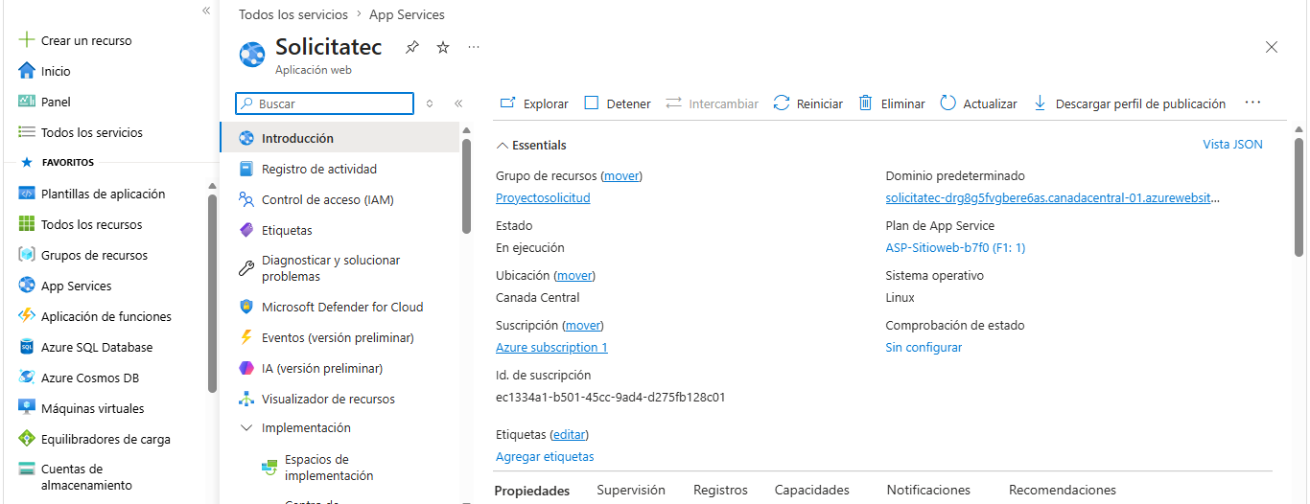
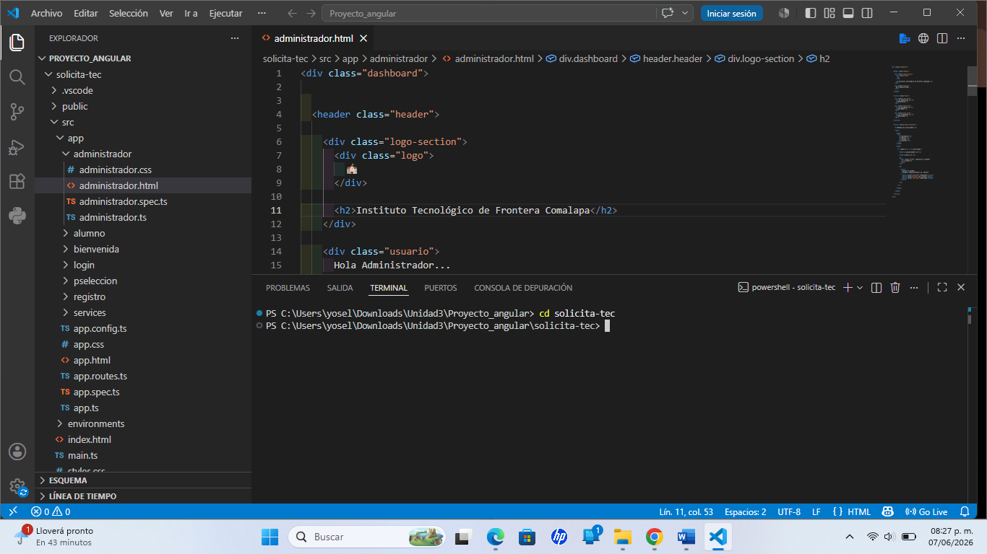
Despliegue en Azure
5. Al terminar el proceso de implementación se observó la generación del dominio de la página web.
6. El código fuente no se subió directamente, sino que se preparó un paquete optimizado para producción. Para esto nos dirigimos a la carpeta del proyecto dentro de Visul Studio Code.
7. Se abrió una nueva terminal y nos aseguramos de estar en la raíz del proyecto (solicita-tec).

Slide 18
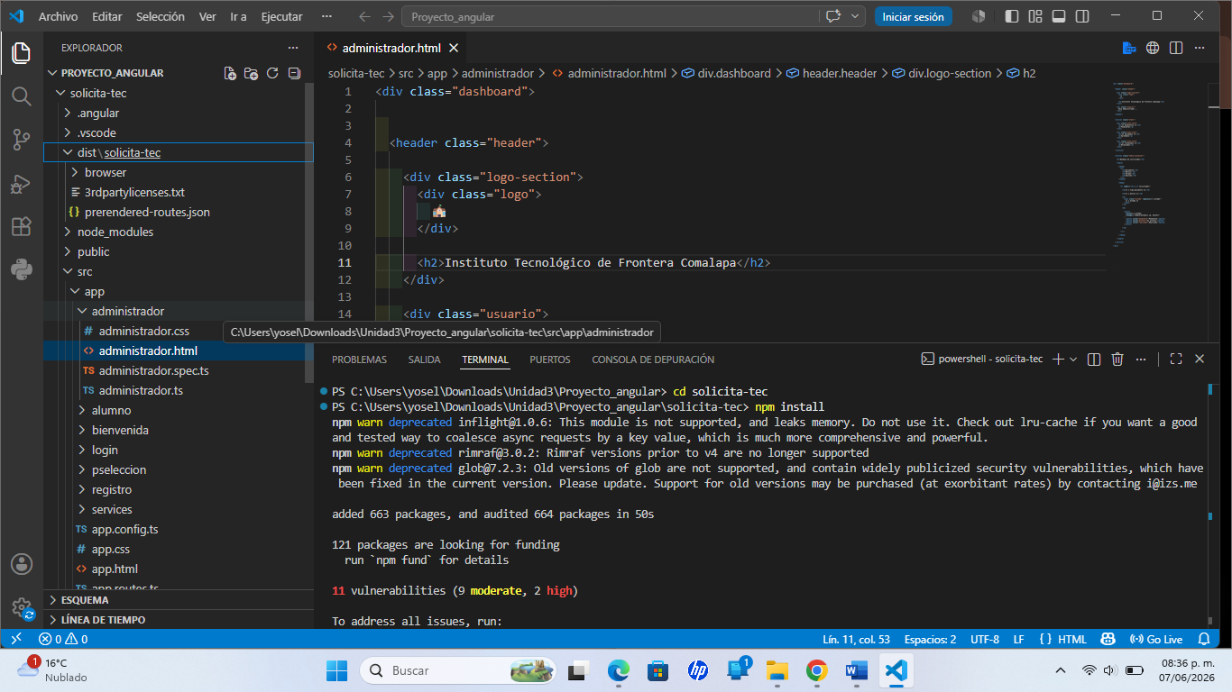
Despliegue en Azure
8. Una vez dentro del proyecto se ejecutó el comando: ng build --configuration production.
9. Con el comando anterior se creó una carpeta llamada dist en el proyecto, esta nueva carpeta contiene los archivos listos para subir, para que Azure pueda interpretarlos.

Slide 19
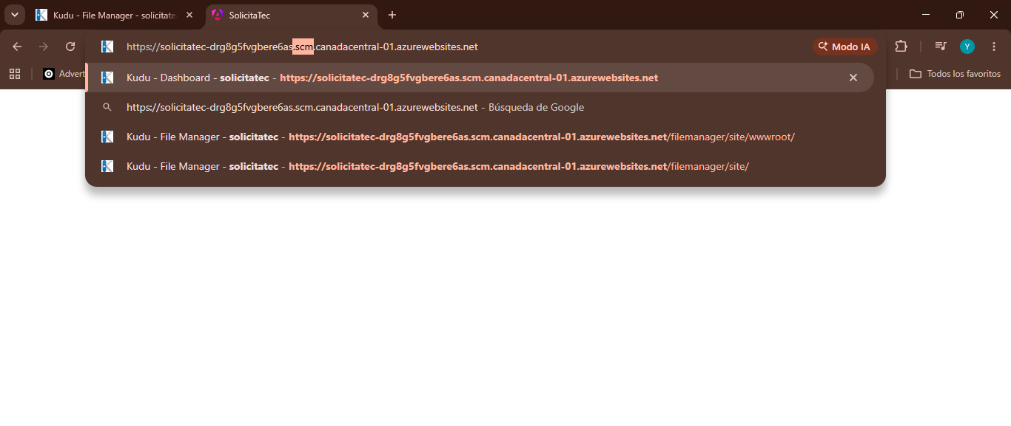
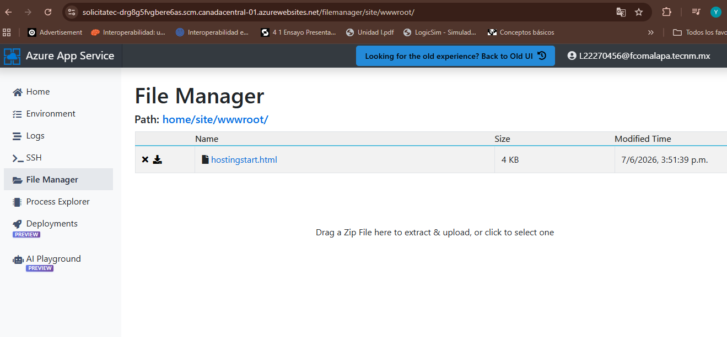
Despliegue en Azure
10. Utilizando el enlace del dominio generado en Azure se accedió a la página, pero utilizando “scm” se redirigió al panel de control donde se puede acceder a la ruta indicada para subir los archivos del proyecto.
11. Dentro de este panel se utilizó la siguiente ruta: home/site/wwwroot y se prosiguió a subir la carpeta comprimida que contiene los archivos de la aplicación web.

Slide 20
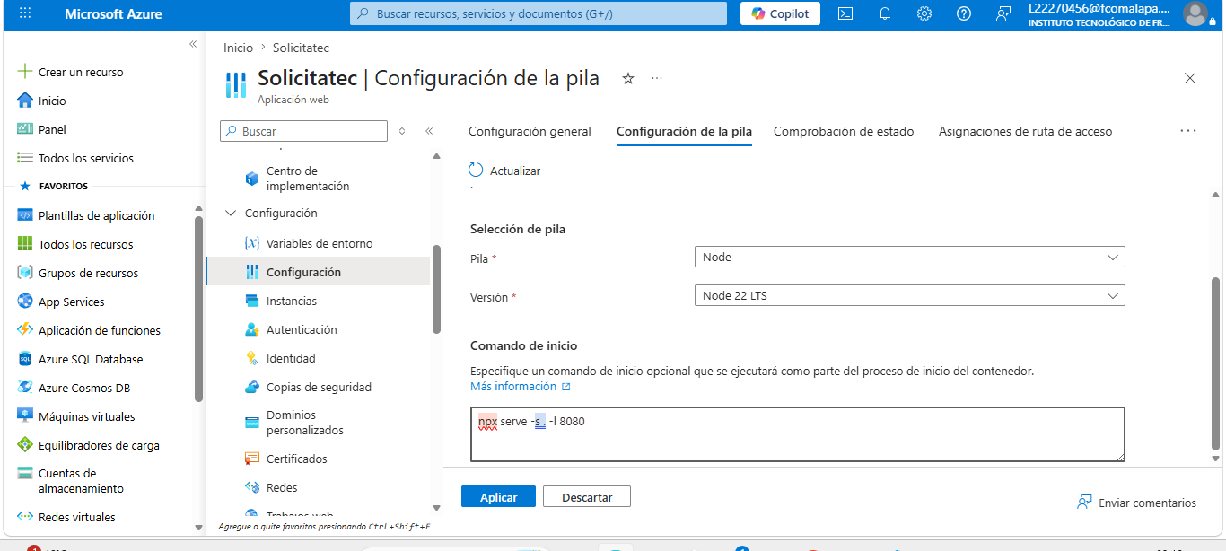
Despliegue en Azure
12. También se realizaron algunos ajustes dentro del App Service, estos cambios se implementaron en la configuración general.
13.En “configuración en la pila”, se modificó el comando de inicio para que Azure sepa cómo mostrar las pantallas de Angular. Aquí se indica que se está ejecutando un servidor web estático, el cual redirige la petición al archivo principal index.html para que Angular muestre la vista correcta.
Además, también se especificó el puerto a utilizar.

Slide 21
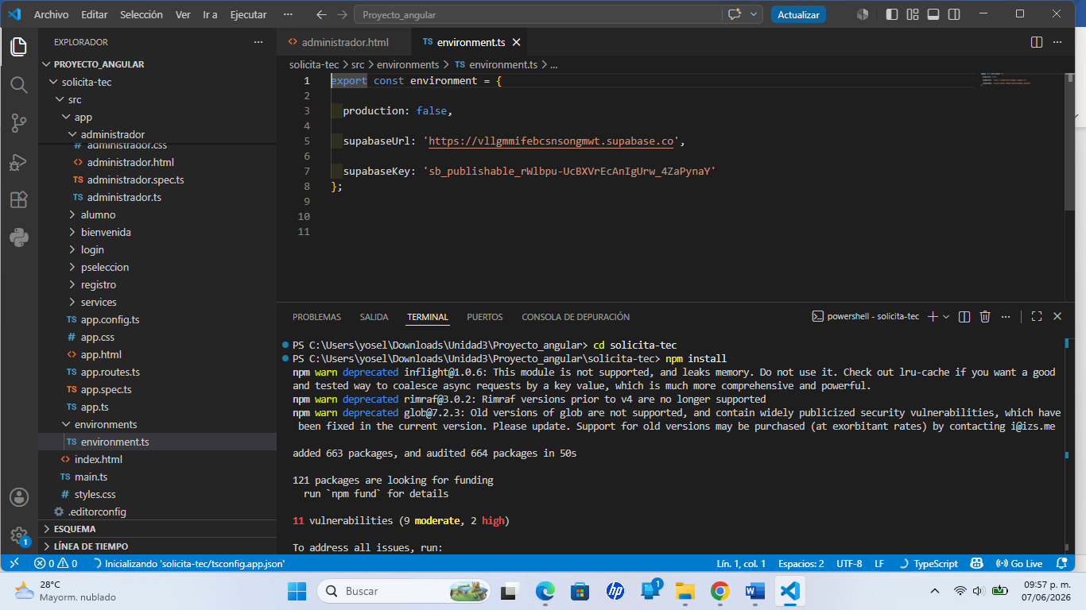
Despliegue en Azure
14. Supabase estaba correctamente conectado a la aplicación a través de la URL y Anon Key, por lo tanto, dentro de esta plataforma no se realizó ninguna modificación; esto quiere decir que utilizando el enlace generado ya se puede acceder a la página correspondiente.

Slide 22
Conclusión
Terminar este proyecto demuestra la viabilidad de integrar tecnologías modernas para resolver problemáticas reales. El desarrollo de SolicitaTec permitió aplicar de manera práctica conceptos analizados a lo largo de las asignaturas como el desarrollo frontend con Angular, el diseño de bases de datos relacionales con backend como servicios y el despliegue de aplicaciones con Microsoft Azure.
Se logró una aplicación funcional que conecta el flujo de solicitudes: desde la interfaz del a la bandeja de control del administrador para el cambio de estados del trámite. Los resultados presentados en este reporte son el alcance máximo que se pudo lograr y alcanzar durante el periodo de desarrollo de la asignatura, considerando el tiempo, la aplicación web queda completamente preparada para recibir mejoras continuas y solución de detalles lógicos.

Slide 23
Fuentes de información
Vázquez Escobedo, C. (2026). Tópicos de Programación Web Instituto Tecnológico de Frontera Comalapa.
La presente práctica se llevó a cabo siguiendo las indicaciones del catedrático Francisco Javier Velázquez Mingo, además de utilizar los conocimientos adquiridos durante la asignatura Tópicos de Programación Web impartida en el periodo enero-junio de 2026.

Slide 24
Anexo carpeta que contiene el código fuente correspondiente a este avance “Proyecto_angular”

